Slide 1
Open Free Share 从学生到工程师
易宝支付 苗立尧

Slide 2
大纲
自我介绍
我眼中的开源及其生态
我的一些经历与感悟
四个问题

Slide 3


自我介绍
西安邮电大学
09级计科
西安邮电大学
13级软工
易宝支付
云计算工程师
Notes:
二维码
开始前我先简单介绍下自己，我是苗立尧，09年在我们学校计算机科学与技术专业学习，13年开始跟着陈莉君教授做了3年软件工程研究生。目前我在易宝支付从事云计算方面的工作，主要负责公司内部容器云的研发和落地。那么今天是国际自由软件日西邮站，我就跟大伙儿聊聊从学生到工程师，我是怎么和“开源”这两个字结缘的。

Slide 4
我眼中的开源及其生态
开源
开源软件、开源项目、开源社区
网景公司将“Netscape Communicator Internet Suite”发布为自由软件（Free Software）
自由软件基金会（ FSF， Free Software Foundation）选择了“开源（Open Source）”来描述这一基于软件源码的共享和协作的理念，1998, Palo Alto
Notes:
说到“开源”这两个字，我们经常见到听到的词汇是“开源软件”、“开源项目”和“开源社区”。对于刚进入校门的小鲜肉们来说”开源“这个词多少会有些陌生。“开源（Open Source）“这个词最早见于1998年的Palo Alto，随着网景公司把它们的Netscape Communicator Internet Suite发布为自由软件（Free Software），自由软件基金会（Free Software Foudation）选择了“开源（Open Source）“来描述这一“基于软件源码的共享和协作“理念。如果说一个软件项目是开源的，那么你至少是可以自由获取它的源代码的。

Slide 5
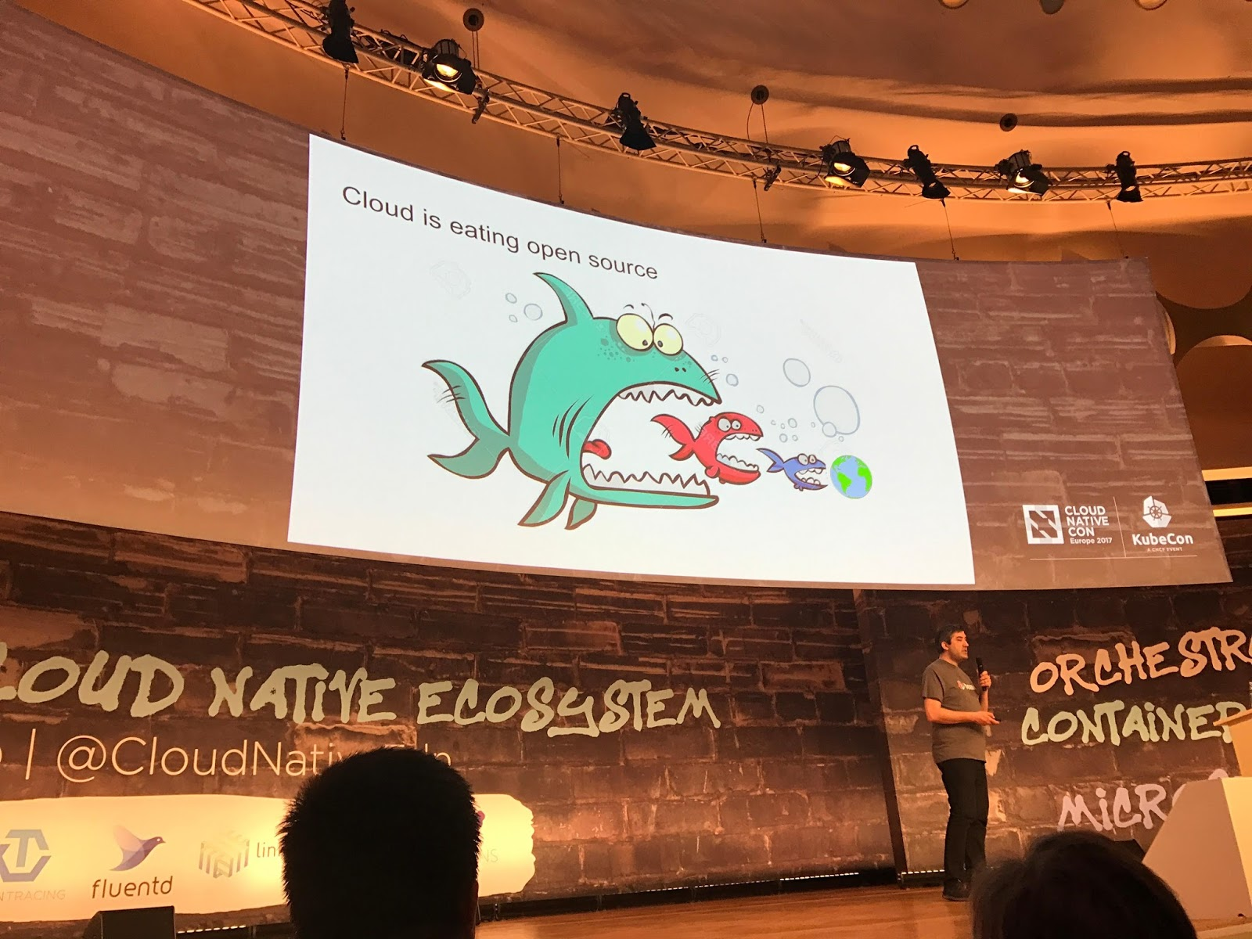
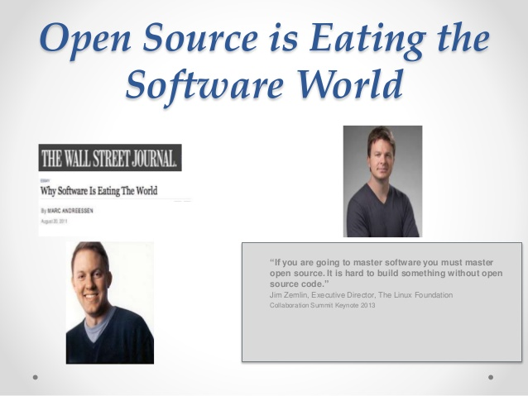
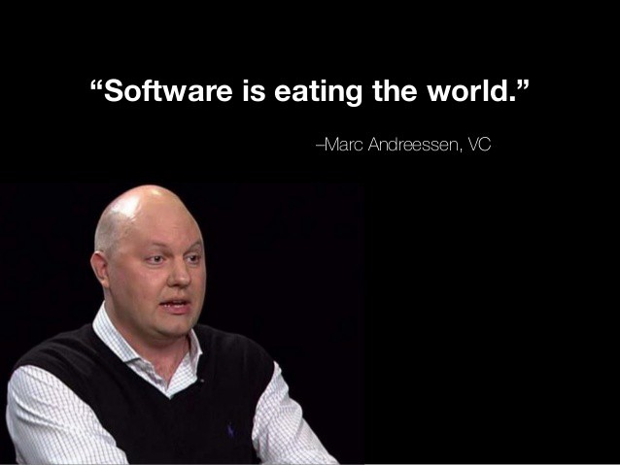
我眼中的开源及其生态
Cloud is eating open source
Notes:
我想在座的每位同学现在都能切身感受到软件是无处不在的。除了我们电脑使用的桌面操作系统和软件外，还有手机使用的安卓和iOS系统以及上面各式各样的App。所以我想很多人跟我一样，出门可以不带钥匙不带钱，但是一定得带手机。其实换句话说，”Software is eating the whole world”，也就是软件正在吞噬我们的世界。开源伴随软件的发展而诞生，并且因为爆发增长的开发能力、井喷的创造性、和更安全的基础设施、更低的成本，越来越多的软件项目通过捐赠基金会或者独立宣布开源等方式转身为开源项目。Linux 基金会董事Jim Zemlin说“如果你想要掌握软件，那你一定要掌握开源。离开了开源代码的项目就是空中楼阁”。他判断开源将会成为是软件的未来。所以可以说“Open Source is Eating the software world”，开源正在吞噬软件世界。那么对于我自己一个云计算工程师来说，体会最深的是“Cloud is eating open source”。它反映了在过去的3、4年里，云计算相关开源项目非常火热，比如Go，Docker，还有Kubernetes。

Slide 6

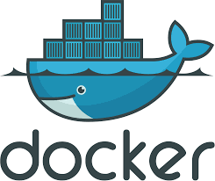

我眼中的开源及其生态

Slide 7
我眼中的开源及其生态
“Go is an open source programming language that makes it easy to build simple, reliable, and efficient software.”
https://golang.org
Notes:
Go即Go语言，是一门可以帮助构建简单、易用、可靠和高效软件的开源编程语言。在Github上有个项目叫Awesome-go，里面收录了大部分Go语言的开源项目，种类很多，涉及方向很广。以云计算为例，Docker、Kubernetes等项目都是Go语言编写的，这些项目拥有庞大的开发者群体，社区非常活跃。所以有人曾断言”Go语言是为云时代而生的语言“。从我来看，Go语言最大的特点是它的语言特性降低了程序员的心智负担，上手可以很快，学习曲线很友好，生态相对完善。所以推荐大家学完C以后试试Go语言。

Slide 8
我眼中的开源及其生态
“Docker provides a way to run applications securely isolated in a container, packaged with all its dependencies and libraries.”
Namespace
https://docker.io
Cgroups
Notes:
Docker是什么？从它的官网上摘录一段介绍：Docker提供了一种以安全隔离的容器运行应用的方式，容器里打包了应用所需依赖和各种库。在座的各位同学可能有不少都知道操作系统的进程是执行任务的单位，也知道借助于虚拟化技术可以为应用提供高安全和强隔离的使用环境。其实每个Docker容器本质上还是一个进程，只不过借助于Linux内核的Namespace机制和Cgroups机制得到了对访问可见性和资源配额等的限制，从而让每个进程都认为自己拥有完全独立的空间和资源。另外通过将应用运行所需的各种依赖进行打包，实现了“一次构建，多处运行”的效果。

Slide 9
我眼中的开源及其生态
“Kubernetes is an open-source system for automating deployment, scaling, and management of containerized applications.”
https://kubernetes.io
Notes:
Kubernetes是一个用来完成容器化应用的自动部署、扩容和管理的开源系统，是当前最火热的容器编排工具。它由Go语言编写，支持对Docker容器化应用的生命周期管理，比如发布、自动扩容缩容、秒级滚动升级和回滚，实现了集群内资源管理和容器调度、集群内的服务发现、配置分离、动态的存储卷。同时还支持有状态应用、定时任务和守护型任务的部署。另外它的扩展性特别好，支持插件化的容器运行时、网络组件和存储组件等。所以Linux基金会董事Jim Zemlin在2017年的Google Next大会上预言到：“Kubernetes将会成为云时代的Linux”。

Slide 10
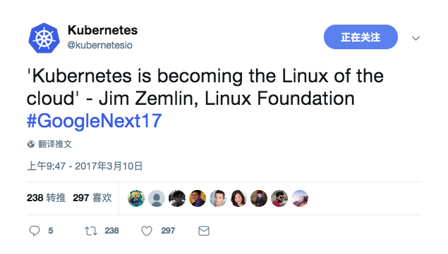
我眼中的开源及其生态

Slide 11
我眼中的开源及其生态
Workloads: Web, Database,
Machine Learning, Serverless…
Application A
Application B
App D
App E
App F
Kubernetes
Master A
Master N
Node 1
Node N
Runtime: Docker, Rkt, Kata…
Computing resources:
Linux, Windows, Datacenter,
Cloud…
Notes:
Kubernetes项目自身的蓬勃发展和优秀的架构设计，吸引了越来越多的企业和研究所在生产环境推广使用。图中Kubernetes位于中间层，如前所述它解决了运行时的问题，它可以是Docker容器，也可以是Kata容器。下层是支持Kubernetes运行的基础设施，为应用运行提供计算资源和基本环境，可以是Linux，Windows，数据中心和AWS、阿里云这样的云。而上层支持各种应用类型，从Web应用，到数据库应用，再到机器学习应用和无服务器应用等。

Slide 12

我眼中的开源及其生态
Kubernetes
源自Google Borg
依靠社区发展壮大
85万行代码，1796 位贡献者
特别兴趣小组（Special Interests Group）
SIG-Autoscaling, SIG-Docs, SIG-Release, …
工作组（Working Group）
WG-Resource-Management,…
其他
Twitter / Blog
Mailing Lists
Slack / Zoom.us
https://discuss.kubernetes.io/
Kubernetes Meetup / KubeCon
Notes:
Kubernetes的社区保持着很高的热度和活跃度。首先因为它脱胎于Google内部的容器编排工具Borg，可以说是天生拥有了近十年的生产环境运行经验。到目前为止Kubernetes共有85万行代码，吸引了1796位包括来自Google、RedHat、IBM、阿里、华为等公司的贡献者。Kubernetes社区设置了多个特别兴趣小组，它们分别面向一个特定的方向工作，比如SIG-Autoscaling专注于自动扩容的解决方案，SIG-Docs负责维护各国语言的文档翻译和网站国际化工作，SIG-Release负责Kubernetes版本发布计划的管理等。另外还设置了多个工作组，负责跨组织任务的管理等，比如WG-Resource-Management负责对集群资源管理相关方案设计和任务协调等。除此之外还有多种渠道供爱好者们参与，官方Twitter和博客，邮件列表、各个SIG的Slack频道和Zoom每周会议、官网的讨论区以及每年全球各地举办的Kubernetes 线下Meetup，还有11月份即将在上海首次召开的KubeCon大会。这些都为Kubernetes社区注入了源源不断的活力。

Slide 13
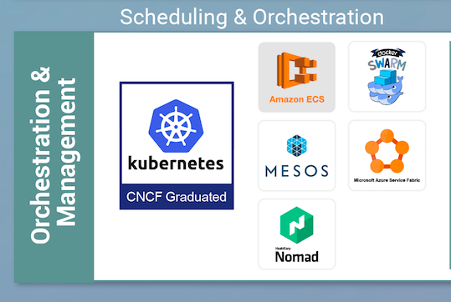
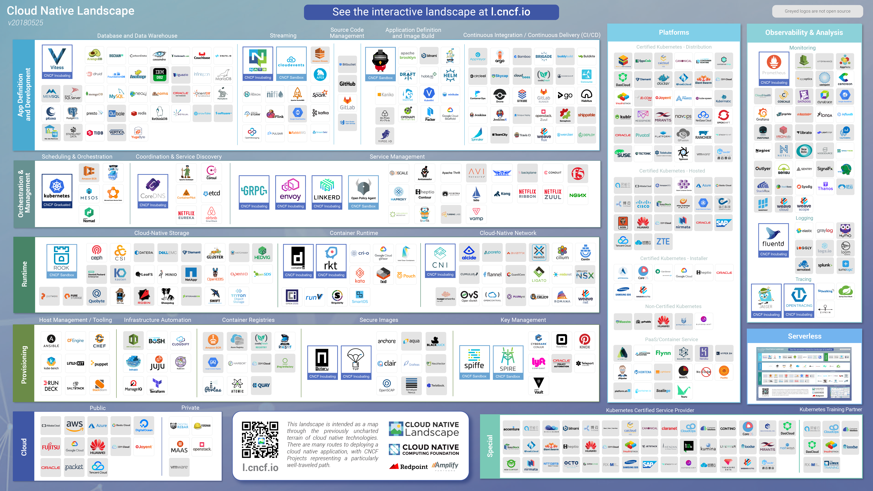
我眼中的开源及其生态
Notes:
说到Kubernetes就不能不说CNCF了。CNCF中文名是云原生计算基金会，它是Kubernetes的孵化器，是专注于云原生应用全球化和可持续发展的一个开源软件基金会。云原生应用使用开源软件技术栈来部署微服务化的应用，把每个组件打包成容器，并进行动态编排以优化资源使用。云原生技术使得软件开发者可以更快地开发伟大的产品。CNCF会定期发布一个云原生技术的全貌图，为用户提供一个分类的项目展示和产品选择入口
。如图所示，其中Kubernetes正列在编排管理一栏。

Slide 14

我眼中的开源及其生态
TiDB
讨论活跃
严格的Code Review
DevCon, InfraMeetup, TechDay
https://github.com/pingcap/tidb
Notes:
这里还要提到另一个开源项目TiDB，它的核心组件TiKV是一款开源的分布式事务键值数据库，半个月前它刚捐赠给CNCF，并由CNCF进行孵化的。类似Kubernetes，TiDB社区一方面讨论非常活跃，而且对提交的代码有着严格的审核，另一方面拥有DevCon、TechDay和InfraMeetup等线下分享活动。TiDB社区非常珍惜每一位贡献者，即使是非常小的PR，改一个文档或者标点，都会收到来自社区的T恤或水杯以及手写的明信片。

Slide 15
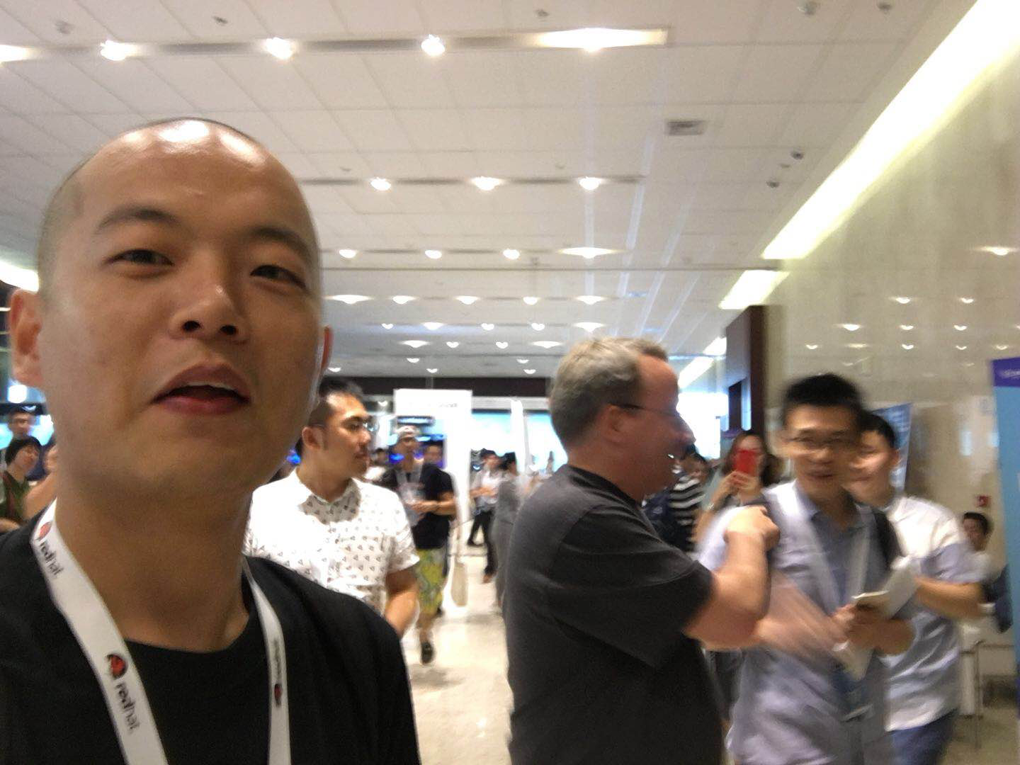
Notes:
大家看我这张强行合影，有没有哪位同学知道箭头所指的这位先生是谁？

Slide 16



我的一些经历和感悟
Linus Torvalds
Notes:
这位就是大名鼎鼎的Linus Torvalds，我们经常说的祖师爷赏饭吃说的就是他。他作为一名叱咤开源界多年的风云人物，只有区区两个主要开源作品，一个是Linux，一个是Git。

Slide 17
我的一些经历和感悟
学生时期
对开源“懵懵懂懂”
用得最多的开源项目是Linux 和 Git
折腾Linux
不停地装机，装Ubuntu和Fedora
使用终端命令很酷，无法打游戏很为难
vim反人类，git reset用着很爽
内核和补丁？喵喵喵？
github地址可以写到简历
Notes:
其实在我的学生时期，我对开源两个字那真的是懵懵懂懂。在学校里用的最多的开源项目正是Linux和Git。具体怎么用其实就是各种折腾。不停地装机，给自己装了给别人装，装完Ubuntu装Fedora。当时的感觉就是在Linux环境下使用终端执行命令看起来很酷，什么ls，什么cd，什么echo，cat用得特别溜。但是这个操作系统不能打游戏让我感到很为难。后来鼓气勇气准备试试vim，只用了半天就实现了从入门到放弃，操作反人类有木有？想打个字还得先按个i，保存要组合键很啰嗦有木有？至于git命令嘛，只知道个git add, commit, push 一把梭就是敲，版本弄错了？没关系我有git reset大法。版本控制什么的其实通通不懂，只知道用起来很爽就是了。到后来总听陈老师说内核补丁内核补丁，这一看就是只有大神才能搞定的东西。当时的我一直想尝试，却总是不得诀窍，无法真正入门。另外一点在学生时代对github的最大认识就是听说简历上放自己的github地址可以大大增加拿到Offer的概率。

Slide 18
我的一些经历和感悟
工程师时期
正式认识开源
用得最多的项目是Kubernetes和Go
折腾永不息
从修改错别字开始提PR
尝试参与SIG和线上会议
阅读和学习优秀代码
组织文档翻译
参与线下技术分享
从项目到生态
github有时候比知乎好看
Notes:
离开校园进入工程师时期后，我才算是真正认识了开源。现在在公司用的最多的项目是Kubernetes和Go。具体怎么用其实还是各种折腾。从修改文档中的错别字开始提PR，然后也试着参与过SIG线上的会议。再到后来Kubernetes在我们公司落地后，经常有技术问题需要去社区里提问，或者翻阅源码来查找答案。Kubernetes的代码审核比较严格，提交代码的工程师也多是Google等一线互联网公司的员工，代码质量很高，所以阅读代码除了能解决棘手的问题外，还能学习一些优秀的代码编写规范。另外我自己运营了一个名叫“容器时代”的社区，会定期发布一些原创的技术文章，同时也组织过一些爱好者翻译国外的技术博客，译制过KubeCon视频等。周末闲暇的时候会参与Kubernetes的线下分享，对项目的关注从它本身逐渐拓展到它的周边生态，比如Kubernetes上日志采集工具，服务网格工具等。另外我知道有很多小伙伴是“知乎粉”，有事没事刷刷知乎学点东西还能打发时间。但你们信不信，github有时候比知乎还好看，比方说看看今天又有哪些新项目了，看看关注的项目又有什么新的issue了等等，多看总是能有不同的体验。

Slide 19
我的一些经历和感悟
工程师时期
开源真有趣，拥抱开源
充分调研、实际使用、深度参与
始于文档，不止于代码
从社区里学习，不忘回馈社区
Notes:
到这个时候对开源的体验就变成了开源真有趣，我选择拥抱开源。在实际工作中，我们对开源项目的使用要经历一个充分调研、实际使用到深度参与的演进过程。充分调研是因为确实有很多开源项目社区不够活跃，可能在使用的时候遇到问题不能得到社区的帮助，或者有的项目可能走着走着就走偏了，依赖它的业务需要被动改造。在刚开始参与开源项目的时候我也很迷茫，不知道从何下手，从空想一次提个大的PR到踏实地一点点阅读文档，其实参与社区不一定是以代码的形式参与。每个开源项目都包含了设计文档、代码、测试、相关教程等，发挥个人特长，对这里面每一项做贡献都算是参与了这个开源社区。只要迈出第一步以后，继续坚持贡献，就会逐渐找到感觉，也许后面的PR就都是关于代码的了。在参与开源项目的过程中会认识很多人，也会学到很多技术和非技术的东西，这些都是开源社区带来的，反过来也应该不忘回馈社区。比如我就以容器时代微信公众号作为回馈社区的主要工具，把自己在工作中遇到的问题研究的过程整理出来，发布到公众号，看看能不能帮助遇到同样问题的小伙伴解决问题。同时也会把读到的国外的技术文章进行翻译，然后转发给更多的爱好者们学习。容器时代到现在已经两岁半了，一路走来让我印象最深刻的是KubeCon视频译制的事情。KubeCon是Kubernetes每年举办的技术盛会，有很多项目的核心成员啊、主要参与者啊还有来自世界的爱好者们一起讨论Kubernetes的相关话题。之前KubeCon只在北美和欧洲举办，为了让国内更多的开发者也能看到新鲜的演讲内容，我组织了一些小伙伴将大会视频翻译成中文并发布，虽然是一部30分钟的演讲视频，但翻译并制作字幕得花上一整天。这个过程很辛苦，但是一想到有很多人因此受益就觉得很值得。CNCF的执行董事Dan Kohn得知此事给了我很大的支持和鼓励。

Slide 20
我的一些经历和感悟
收获与感悟
心态改变
不再活在自己的世界里，不怕别人笑话
人外有人，不断学习和进步
技术提升
从优秀的开源项目中学习开发、测试规范等
了解大牛们不同的技术思路
个人品牌
综合素质提升
Notes:
“容器时代”公众号在社区拥有一定影响力
白日梦想家剧照
从学生到工程师我这一路有这么些感悟。首先是参与开源社区让自己的心态改变，不再活在自己的世界里天天空想，而是走出去脚踏实地去实践。同时开始勇于表达自己的想法，不再惧怕嘲笑。在社区里面遇见了很多牛人，技术高超人很nice，深刻感受到人外有人，激励自己不断学习和进步。然后是技术得到了提升，优秀的开源项目可以学习的地方太多了，架构设计，编码实现，各种测试方法和文档，用心去看总能发现可以学习的地方。最后就是回馈社区的时候，自己的公众号得到了越来越多的关注，维护公众号的过程实际上也是打磨个人品牌的过程。

Slide 21
四个问题
Why-为什么要加入开源社区？
Who-谁应该加入开源社区？
How-如何加入？
When-何时加入？
Notes:
那么我现在要问四个问题，为什么要加入开源社区？谁应该加入开源社区？如何加入？又该怎样加入？

Slide 22
四个问题
Why-为什么要加入开源社区？
锻炼编程能力、协作能力
结识业界大牛，提高自己的影响力
Notes:
首先为什么要加入开源社区，我想前面的内容里已经包含了全部的答案了，概括起来就是锻炼编程能力、协作能力、结识业界大牛并提高自己的影响力
可以做个标识指示当前条目

Slide 23
四个问题
Why-为什么要加入开源社区？
锻炼编程能力、协作能力
结识业界大牛，提高自己的影响力
Who-谁应该加入开源社区？
每个计算机相关专业的学生
每个对软件、互联网等技术感兴趣的小伙伴
Notes:
然后是谁应该加入开源社区？我觉得首先应该是计算机相关专业的各位同学，这将是你学生生涯和职业生涯中必经的一环。那么就算你不是计算机专业，我建议所有对软件、对互联网等技术感兴趣的同学都加入到社区中来。

Slide 24
四个问题
Why-为什么要加入开源社区？
锻炼编程能力、协作能力
结识业界大牛，提高自己的影响力
Who-谁应该加入开源社区？
每个计算机相关专业的学生
每个对软件、互联网等技术感兴趣的小伙伴
How-如何加入？
Open Free Share
Notes:
那么到底该如何加入呢？我套用小组的口号“Open Free Share"进行一个阐释。

Slide 25
Open Free Share
Be open to new ideas
打开心门
学习新技术，新思想
勇于接受批评的声音
千里之行，始于足下
Notes:
第一个是Open，Be open to new ideas，我们要打开心门走出来，在社区中学习新的技术和新的思想，并且勇敢地接受各种声音，尤其是那些批评的声音。千里之行始于足下。

Slide 26
Open Free Share
Feel free to join
找到兴趣，大胆尝试
一个文档中的错别字
一份缺失了的文档
一个新思路或者新工具
一次失败的使用或者发现了Bug
有疑问，就去问；有想法，就去实现
Notes:
不同于free software，
第二个是Free，Feel free to join，找到一个感兴趣的技术或者项目，然后就大胆地动手尝试吧，从部署开始到实际使用，总会遇到搞不定的问题。不管是在github上提issue寻求帮助，还是修改了一个文档中的错别字、补充了一份缺失的文档、或者有一个新思路或者新工具，哪怕是失败的使用或者Bug，都提出来。有疑问就去问，有想法就去实现。

Slide 27
Open Free Share
Share and beyond sharing
分享可以检验自己的成果，发现不足
分享可以给听众以启发，碰撞思想
一个灵感、一段代码、一份体验都可以分享
对舍友、对小组、对老师、对任何感兴趣的人都可以分享
分享得到升华
Notes:
第三个是Share and beyond sharing，分享可以检验自己的成果并发现不足，一个技术只有能给别人讲明白才算真正学会了，同时分享还可以给听众予以启发，碰撞思维的火花。不管是一个灵感，还是一段代码，还是一份体验都可以拿出来分享，分享给舍友，分享给小组的小伙伴，给陈老师，给任何感兴趣的人。分享让整个事情得到升华。

Slide 28
Open Free Share
一些建议
搭建个人博客
注册Github
提交自己的代码
关注感兴趣的项目
从文档或者help-wanted入手
整理总结，持续参与

Slide 29
四个问题
Why-为什么要加入开源社区？
锻炼编程能力、协作能力
结识业界大牛，提高自己的影响力
Who-谁应该加入开源社区？
每个计算机相关专业的学生
每个对软件、互联网等技术感兴趣的小伙伴
How-如何加入？
Open Free Share
When-何时加入？
越早越好
Notes:
最后要何时加入呢？我觉得是越早越好。

Slide 30


谢 谢
Notes:
谢谢大家！左边是我个人微信二维码，右边是容器时代公众号微信二维码，感兴趣的同学可以关注一下。

